Slide 1
PLANIFICACIÓN, ORGANIZACIÓN, DIRECCIÓN Y CONTROL

Slide 2
PLANIFICACIÓN
La planificación implica las tareas de definir los objetivos o metas de la organización, establecer una estrategia general para alcanzar esas metas y desarrollar planes para integrar y coordinar las actividades.
Se refiere tanto a los fines(lo que se va hacer) como a los medios (como se hará).

Slide 3
Los gerentes de las empresas tienden a planificar porque ofrece una dirección de hacia donde se dirige la empresa, además obliga a los mismos a reflexionar sobre lo que desean hacer y como podrán lograrlo.
Cuando los empleados saben hacia donde se dirige la organización y que se espera de ellos para alcanzar el objetivo, pueden coordinar sus actividades, colaborar unos con otros y trabajar en equipo.

Slide 4
Tipos de planes:
Planes Estratégicos: Planes que abarcan toda la organización, establecen objetivos generales y posicionan a una organización en función de su ambiente.
Planes Operacionales: Planes en los que se especifican los detalles acerca dela forma en que los objetivos tendrán que ser alcanzados.

Slide 5
Los objetivos son los cimientos de la planificación, son metas, es el resultado esperado para los individuos, grupos u organizaciones enteras.
Ejemplo de objetivos:
Objetivos Financieros: Crecimiento rápido de las ganancias, un precio mas alto de las acciones.
Objetivos Estratégicos: Una calidad mas alta del producto, una mayor participación en el mercado.

Slide 6
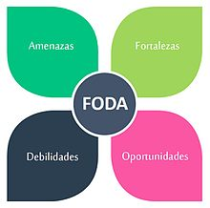
Para planificar se puede utilizar el análisis FODA. Visualizando las Amenazas, Fortalezas, Debilidades y Oportunidades de la empresa.

Slide 7
ORGANIZACIÓN
El proceso de organización es el proceso por el cual se crea la estructura de una organización.
Se entiende por organización el proceso de ordenar y distribución del trabajo, la autoridad y los recursos entre los miembros de un organismo, de tal manera que estos puedan alcanzar los objetivos.
Es el conjunto de reglas, cargos, comportamientos que han de respetar todas las personas que se encuentran dentro de la empresa.
La función principal de la organización es disponer y coordinar todos los recursos disponibles como son humanos, materiales y financieros.

Slide 8
Es muy importante:
Tener claro los objetivos.
Tener claro los recursos de la empresa.
Tener claro las actividades que se van a realizar.
Asignar encargados en cada área, y además un encargado que supervise a las áreas.

Slide 9
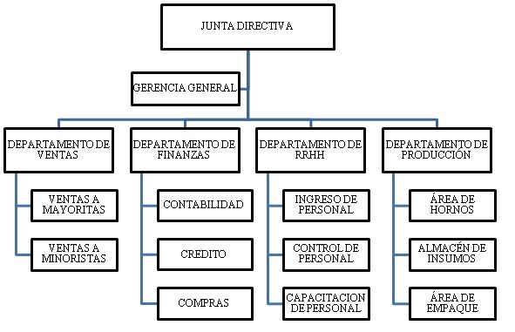
Tipos de Organigramas:

Slide 10
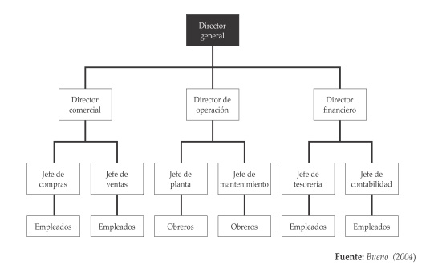

Slide 11
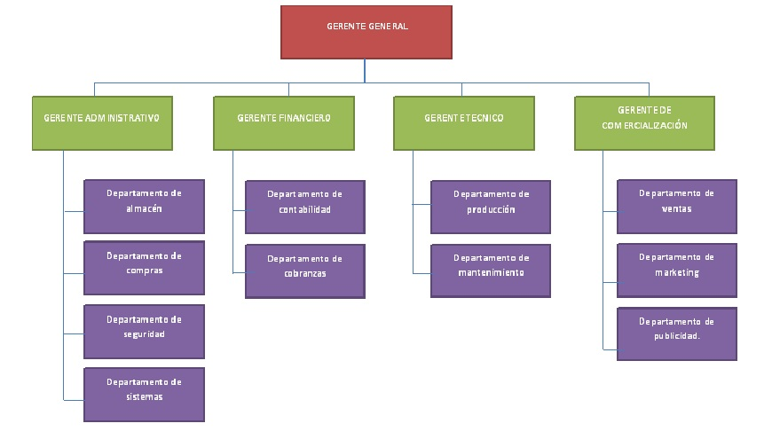

Slide 12
DIRECCIÓN
La dirección es la responsable de la ejecución de los planes, la motivación a los empleados, la comunicación y la supervisión para alcanzar las metas de la organización.
La dirección es fundamental para el desarrollo de las empresas. Exige un alto nivel de liderazgo de quienes dirigen la empresa, requiere el establecimiento de un sistema de comunicación que permita a los colaboradores trabajar en equipo, para lograr el cumplimento de los objetivos.

Slide 13
La dirección debe poner en marcha los lineamientos establecidos en la planificación y organización.
A través de ella se puede lograr empleados motivados y eficientes.
La productividad de una empresa depende directamente de una dirección eficiente.

Slide 14
CONTROL
Es el proceso de monitoreo de las actividades para verificar que se lleven a cabo de acuerdo a lo planificado y corregir cualquier desviación.
Son las actividades que permiten verificar el correcto cumplimiento de los plazos y el logro de los objetivos. Consiste en medir lo realizado.
Es la función que se encarga de evaluar el desarrollo general de la empresa.

Slide 15
COORDINACIÓN
Proceso que consiste en integrar todas las actividades y departamentos de la empresa, facilitando su trabajo y sus resultados.
La coordinación es el proceso mas importante de la empresa, permite evaluar el grado de integración de sus miembros, coordinación, disciplina social y empoderamiento.

